Slide 1
Сочетанная пролиферативная патология матки у женщин репродуктивного возраста
Можейко Л.Ф., Зав. Кафедрой акушерства и гинекологии с курсом повышения квалификации и переподготовки, д.м.н., профессор.
Белонович К.В., старший преподаватель Кафедры акушерства и гинекологии с курсом повышения квалификации и переподготовки
УО «Белорусский государственный медицинский университет»,
г. Минск, Беларусь, 2025

Slide 2
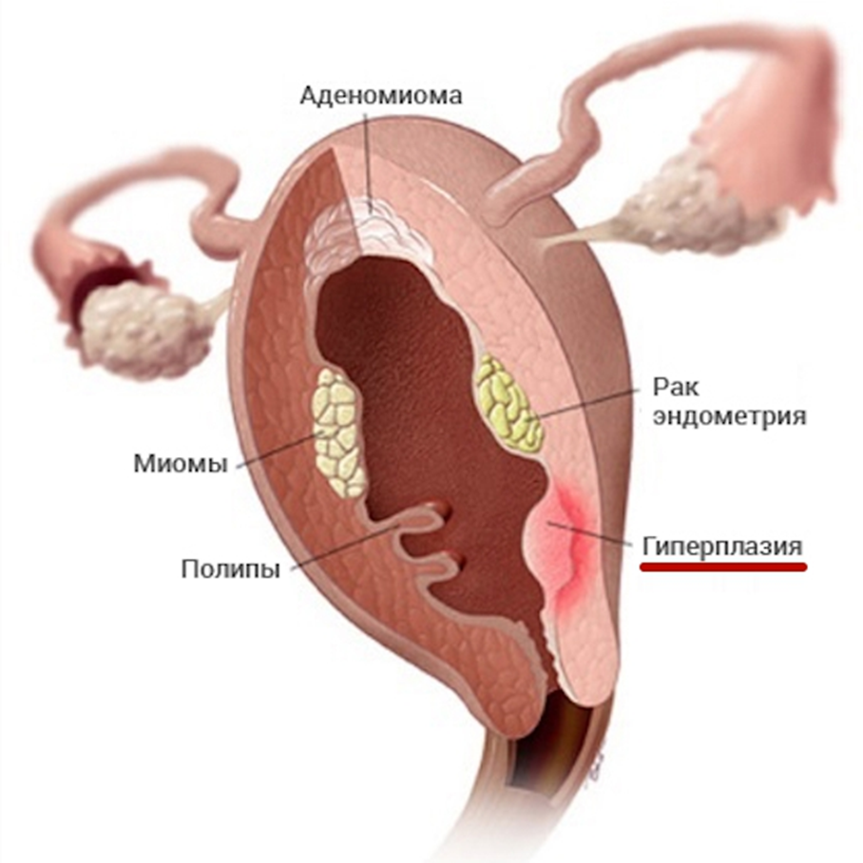
Введение
Гиперпластические процессы эндо- и миометрия
являются актуальной гинекологической проблемой,
которая не имеет тенденции к снижению среди
женщин репродуктивного возраста.
В структуре заболеваемости в последние годы отмечается
высокая частота сочетания миомы матки и гиперпластических
процессов эндометрия, что является не только медицинской, но и социально-значимой проблемой, так как нередко сопровождается бесплодием, снижением трудоспособности, депрессией и ухудшением качества жизни.

Slide 3
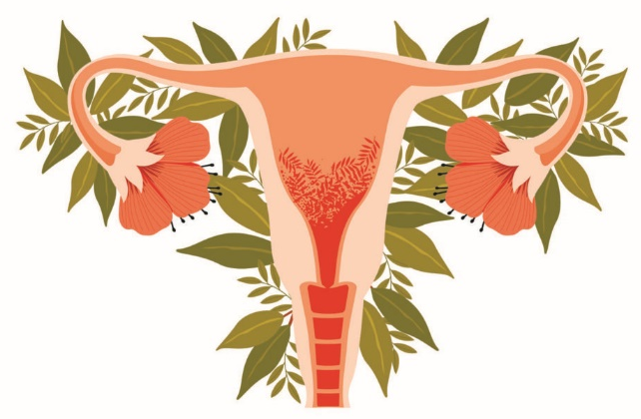
ПАТОГЕНЕЗ
Половые гормоны
Факторы роста
Пролиферация и апоптоз
Эстроген
Прогестерон
PR

Slide 4
Патогенез
Как лейомиома матки, так и гиперпластические процессы эндометрия являются гормонозависимыми заболеваниями.
В патогенезе миомы основная роль отводится прогестерону, в развитии гиперпластических процессов – гиперэстрогении, которые усиливают неоангиогенез, способствуют активации факторов роста и воспаления.
При росте лейомиомы эстроген индуцирует экспрессию рецептора прогестерона (PR), а прогестерон и его рецептор необходимы для роста миоматозного узла, о чем свидетельствует стимуляция пролиферации клеток, накопление внеклеточного матрикса и клеточная гипертрофия.
Доказательством роли прогестерона в патогенезе миомы матки является уменьшение размеров миоматозных узлов на фоне антипрогестагеновой терапии, а также прогрессирование лейомиомы во время беременности.

Slide 5
Патогенез
Половые гормоны, связываясь с ER, PR, расположенными в ядре клетки, разнонаправленно приводят в действие определенные факторы роста: BCL-2, EGF, TGF, PDGF, IGF, FGF, VEGF, Bcl-2 и др.
В основе развития пролиферативных заболеваний матки – нарушения процессов пролиферации и апоптоза клеток, которые регулируются клеточными и внеклеточными компонентами на молекулярном уровне. Причем, влияние половых гормонов на развитие опухолевого процесса в мио- и эндометрии реализуется в большей степени путем стимуляции клеточной пролиферации, чем посредством действия на процессы апоптоза.
В этой связи факторы, способствующие повышению клеточной пролиферации в миометрии и эндометрии, следует рассматривать как факторы риска развития патологических процессов в матке.

Slide 6
Пролиферацию клеток миометрия и эндометрия вызывают:
1. Дисгормональные нарушения
ожирение – в жировой ткани происходят процессы, связанные с внегонадным синтезом эстрогенных гормонов, способствующих пролиферации эндометрия
метаболический синдром, гипертензия и сахарный диабет 2-го типа – самостоятельные факторы риска возникновения пролиферативных заболеваний эндометрия
нарушения секреции пролактина и гормонов тиреоидной оси гипоталамо-гипофизарной системы, которые являются модуляторами действия эстрогенов на уровне клетки

Slide 7
2. Травматические повреждения клеток в результате перенесенных медицинских вмешательств (ГС, РДВ, медицинского аборта) формируются инфильтраты, состоящие из макрофагов, лейкоцитов, лимфоцитов, индуцирующие не только факторы, стимулирующие рост стромы, но и протеолитические ферменты, разрушающие экстрацеллюлярный матрикс.
3. Воспалительные (бактериально-вирусные) заболевания ингибируют апоптоз, что позволяет вирусам закончить цикл репликации до гибели клетки и ускорить трансформацию поврежденных клеток. Первоначально в ответ на действие патологического стимула происходят адаптационные изменения в мио- и эндометрии (гиперплазия клеток), которые ввиду особенностей генотипа приобретают патологический характер.

Slide 8
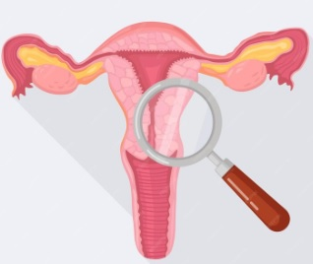
Дизайн исследования
На клинической базе кафедры акушерства и гинекологии с курсом повышения квалификации и переподготовки УО «Белорусский государственный медицинский университет» проведено ретроспективное исследование, в котором участвовали 105 женщин репродуктивного возраста с лейомиомой матки в сочетании с гиперпластическими процессами эндометрия в период с 2022 по 2024 г.г.
Критериями включения в исследование явились: возраст от 20 до 30 лет, гистологически верифицированный диагноз «Лейомиома матки» (D25), «Полип тела матки» (N84.0), «Железистая гиперплазия эндометрия (N85.0), «Аденомиоз» N80.0.
Цель. Изучить факторы риска развития лейомиомы в сочетании с
гиперпластическими процессами эндометрия и аденомиозом у женщин
репродуктивного возраста

Slide 9
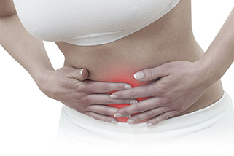
РЕЗУЛЬТАТЫ
Средний возраст составил 26 ± 3,5 лет.
Основные жалобы:
-дисменорея (21%)
-болезненность внизу живота (19%)
-аномальные маточные кровотечения (21,9%).
Отягощенный акушерско-гинекологический анамнез - у 28,5% женщин:
-неразвивающаяся беременность – 10,5%
-самопроизвольный выкидыш – 8,5%
-сочетание – в 9,5%

Slide 10
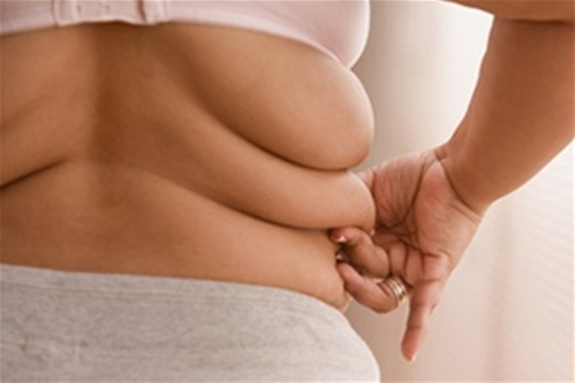
Сопутствующие заболевания
Избыточная масса тела и ожирение составили 30,5%:
избыточная масса тела (14,3%)
ожирение I степени (9,5%)
ожирение II степени (4,8% )
ожирение III степени (1,9%).
Заболевания щитовидной железы - у 20% женщин:
субклинический гипотиреоз (9,5 %)
узловой зоб (7,6%)
первичный гипотиреоз (2,9%)
аутоиммунный тиреоидит (2,9 %).

Slide 11
Хронические воспалительные заболевания органов малого таза - у 19% женщин:
сальпингоофорит (15,2%)
кольпит (2,9%)
цервицит – 0,9%.
Отягощённый наследственный анамнез - 4,8% пациенток:
рак молочной железы – 1,92%
рак яичников – 0,96%
рак лёгких – 0,96%
рак гортани – 0,96%.
Вредные привычки: у 1,9% пациенток хроническая никотиновая интоксикация.

Slide 12
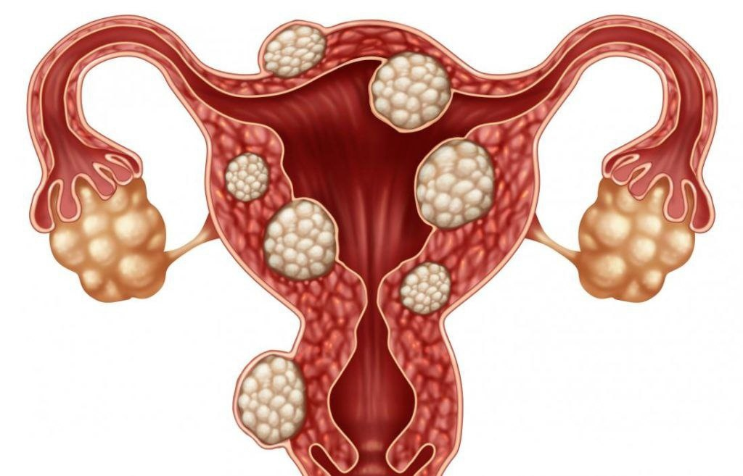
Данные ультразвукового исследования
интрамуральный тип лейомиомы – в 68,6%,
субмукозный – в 26,7%,
субсерозный – в 4,8% случаев.

Slide 13
Результаты гистероскопии:
У 59 (56%) женщин выявлена миома матки в сочетании с полипом эндометрия.
В 29 случаях (27,6%) – миома матки в сочетании с полипом эндометрия и аденомиозом.
У 5 (5%) пациентов – миома матки в сочетании с гиперплазией эндометрия
У 12 (11,4%) – миома матки в сочетании с аденомиозом.

Slide 14
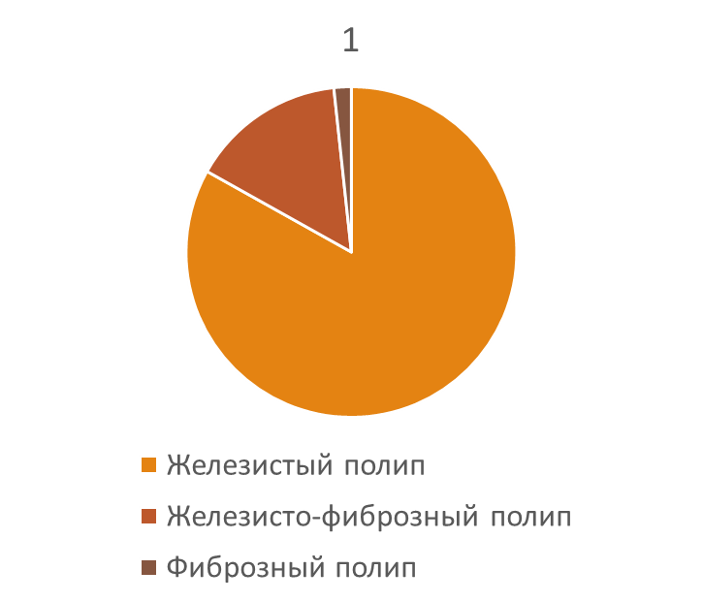
Патоморфологическое заключение
В 59 выявленных случаях сочетания
лейомиомы с полипом эндометрия:
- железистый тип полипа – у 49 (46,5 %)
- железисто-фиброзный – у 9 (8,5%)
- фиброзный – у 1 (0,95%) женщины.
В 29 выявленных случаях сочетания
лейомиомы с полипом эндометрия и аденомиозом:
- железистый тип полипа – у 19 (18,1%)
- железисто-фиброзный – у 8 (7,6%)
- фиброзный – у 2 (6,9%) женщин.
При сочетании миомы матки с гиперплазией эндометрия во всех случаях была выявлена железистая гиперплазия.

Slide 15
Лечение в стационаре:
89 (84,7%) женщинам выполнялась гистероскопия, полипэктомия, раздельное диагностическое выскабливание цервикального канала и полости матки
2 (1,9%) случаях – аспирационная биопсия эндометрия.
9 (8,6%) случаях при субмукозном расположении узла и полипах эндометрия проводилась гистерорезектоскопия для удаления субмукозной лейомиомы и полипов эндометрия
В 5,7% случаев проводилось консервативное лечение (гемостатическая, утеротоническая терапия, НПВС)

Slide 16
Заключение
В результате проведенного исследования были выявлены немодифицируемые и управляемые факторы риска развития пролиферативной патологии матки (отягощённый акушерско-гинекологический анамнез, бесплодие, невынашивание беременности, патология щитовидной железы, нарушение жирового обмена, аномальные маточные кровотечения, хронические воспалительные заболевания органов малого таза).
Ввиду значительной распространенности сочетанной пролиферативной патологии матки в молодом возрасте дальнейшее изучение факторов риска и клинико-патогенетических особенностей указанной патологии является перспективным направлением для научных исследований и усовершенствования качества оказания медицинской помощи таким женщинам с целью сохранения репродуктивного здоровья и улучшения прогноза фертильности.

Slide 17
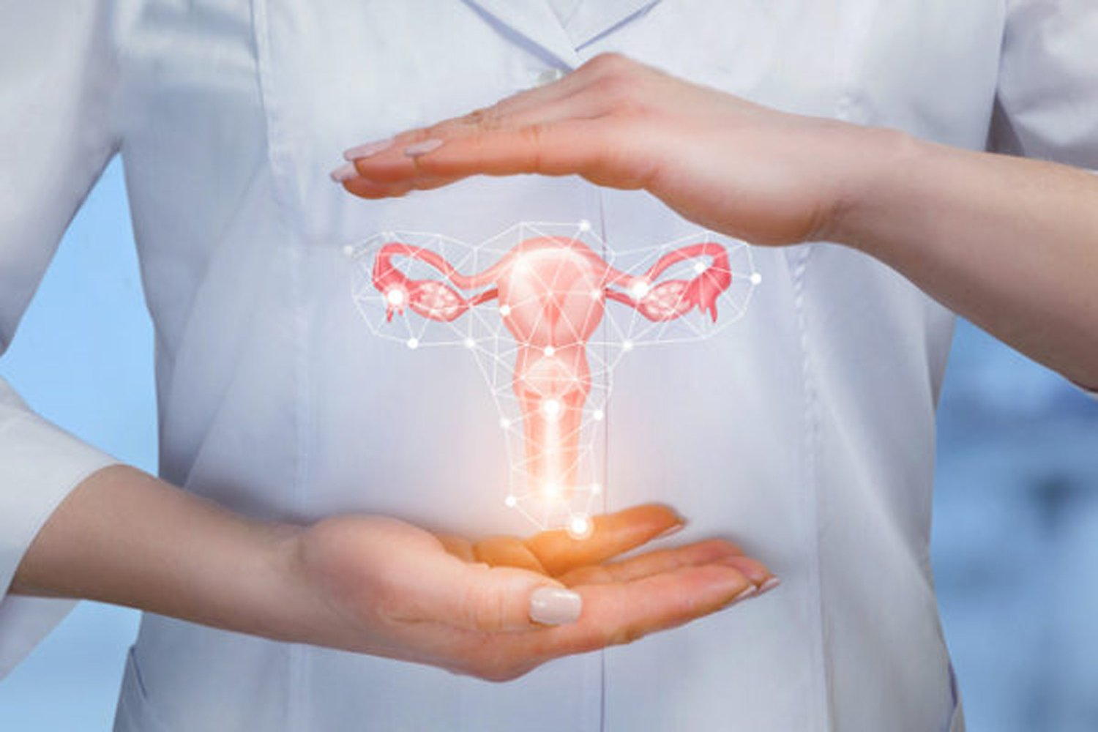
Спасибо за внимание!

